Slide 1
PRESENTACIÓN DATA SCIENCE
Obtención de insights
Jaime Salazar

Slide 2
INDICE
01
02
03
04
Contexto y Audiencia
Hipótesis y Preguntas de interés
Información de los datos
EDA Análisis exploratorio
05
Insights y recomendaciones

Slide 3
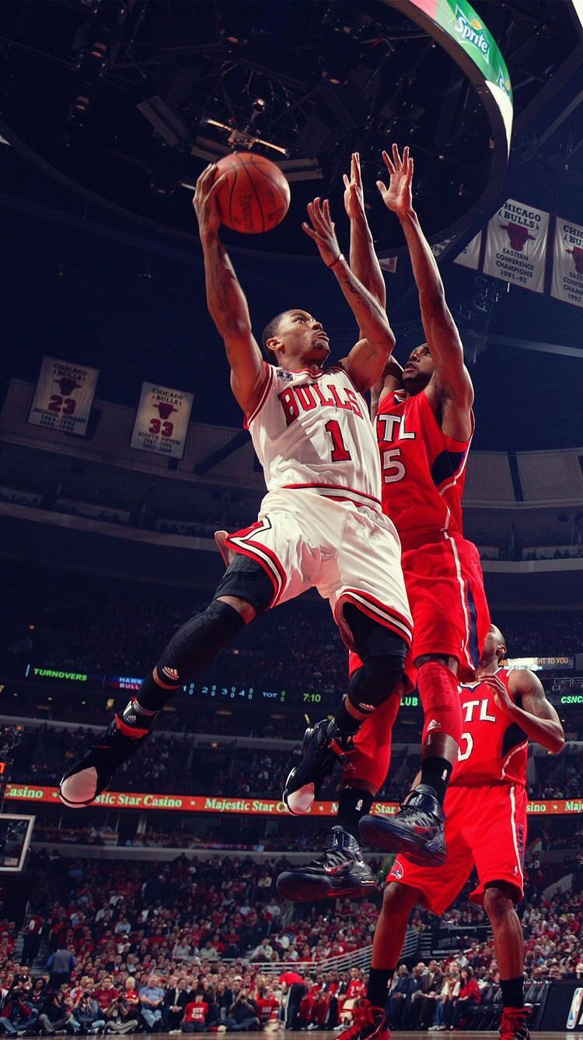
CONTEXTO Y AUDIENCIA
Análisis de datos de jugadores de la NBA
Este proyecto se enfoca en el análisis de estadísticas individuales de jugadores de la NBA, un conjunto de datos de gran relevancia en el ámbito comercial de la liga. Los datos proporcionan oportunidades valiosas para analizar el rendimiento de jugadores y equipos, así como realizar comparaciones y seguir tendencias durante los partidos, lo que facilita la toma de decisiones estratégicas según la necesidad.
El análisis está dirigido a entrenadores, ejecutivos y fanáticos apasionados del baloncesto, brindándoles información esencial sobre el rendimiento de los jugadores para tomar decisiones informadas en formación de alineaciones, cambios tácticos y evaluación del impacto de los jugadores en diferentes situaciones de juego. Por otro lado los fanáticos del baloncesto aumentarán su comprensión del juego con un análisis detallado de jugadores destacados de la NBA. Esto les dará una mejor apreciación del rendimiento de sus jugadores favoritos y les permitirá participar en discusiones y debates sobre baloncesto con mayor contexto.

Slide 4
HIPOTESIS Y PREGUNTAS DE INTERES
—HENRIQUE MORA
—ALISIA FLORES
—BRIAN DIAZ
—WILLY BEVAVIDEZ
—LUCIA PÉREZ
—ROSA FUENTES
“Los jugadores con más robos cometen menos faltas en comparación con aquellos con más bloqueos.”
“¿Los equipos con una mayor inversión en la facturación de sus jugadores obtienen más puntos de anotación?.”
“¿Cual es la distribución de puntos por minutos jugados de los jugadores de la NBA?
”
“¿Cual es el jugador con mayor facturación?”
“¿Cual es la distribución de edad de los jugadores de la NBA?”
“¿Quien ha jugado mayor cantidad de minutos?”

Slide 5

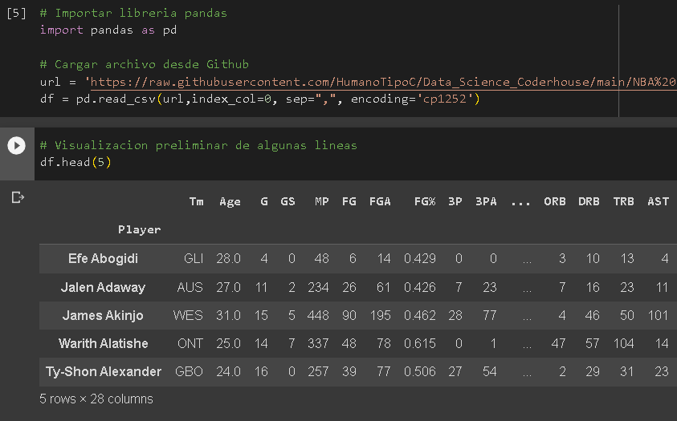
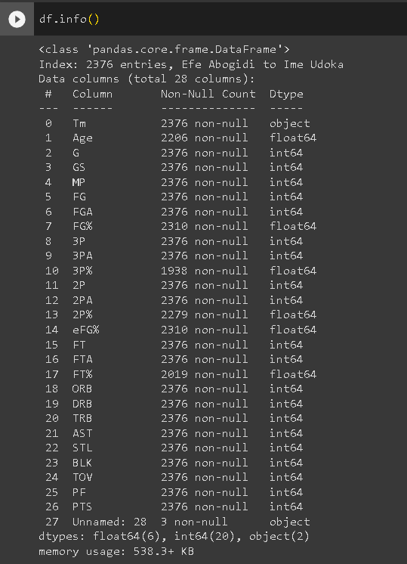


INFORMACIÓN DE LOS DATOS
El dataset seleccionado es un archivo csv originalmente de Kaggle y es consumido con tecnologias como Google Colab, GitHub, Python y sus distintas librerias de analisis de datos y generación de graficos.
Este dataset posee 1660 filas con valores unicos y 26 columnas con datos tales como Edad, Anotaciones, Equipo, Faltas, Asistencias, Robo, Facturación entre otras. En su mayoria compuesto por datos con formatos object, float64 e int64 los cuales son transformados para efectos de manipulación.

Slide 6
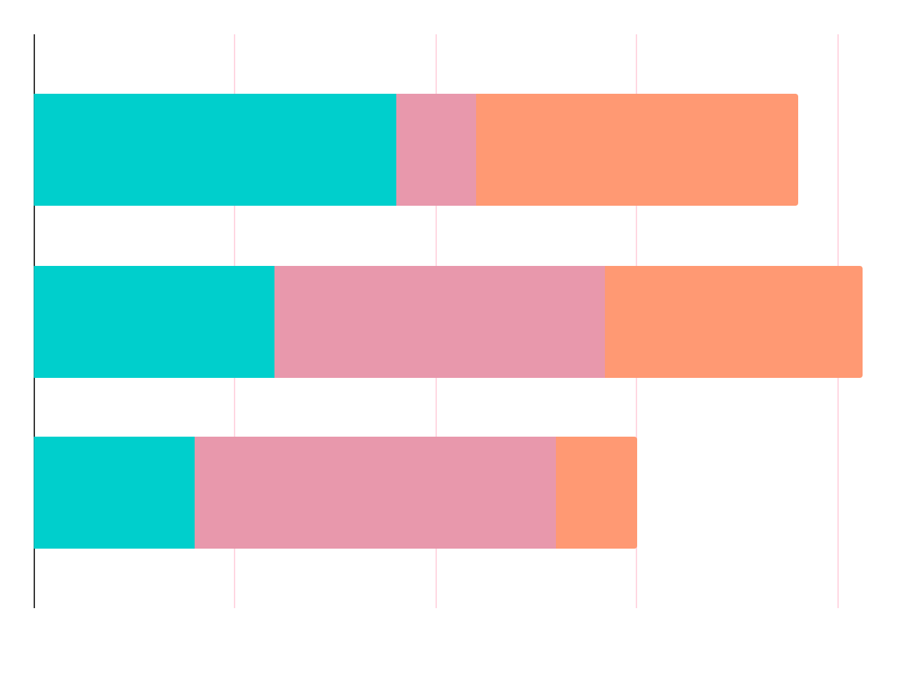
EDA ANALISIS EXPLORATORIO DE DATOS
Al utilizar técnicas estadísticas y visuales es posible responder hipótesis, preguntas de interés, revelar patrones y conexiones ocultas en los datos. Esto facilita la comunicación y presentación de hallazgos lo cual es esencial para tomar decisiones informadas, fundamentar conclusiones y generar nuevos conocimientos.

Slide 7
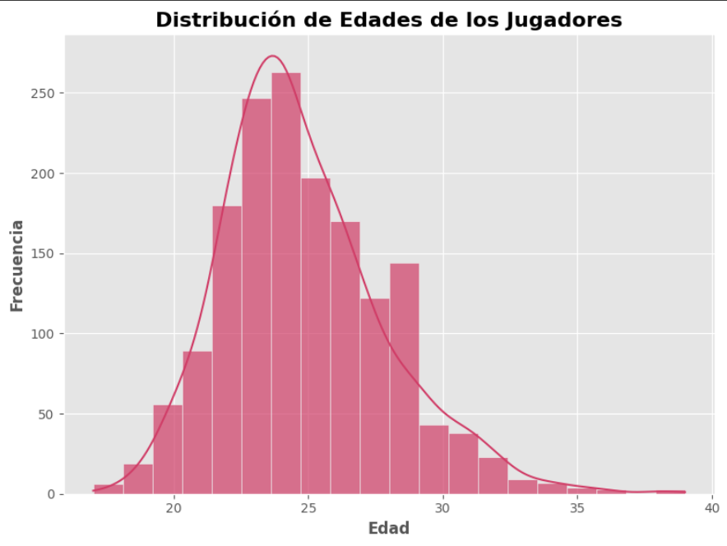
DISTRIBUCION DE EDAD DE LOS JUGADORES
Podemos observar que la distribución tiene una forma descentrada sesgada hacia la izquierda, la mayoría de los jugadores tienen edades mayores a la media y una menor cantidad tienen edades menores a la media. La distribución también tiene una moda alrededor de los 24 años además de tener algunos datos atípicos hacia la derecha cercano a los 38 años de edad.

Slide 8
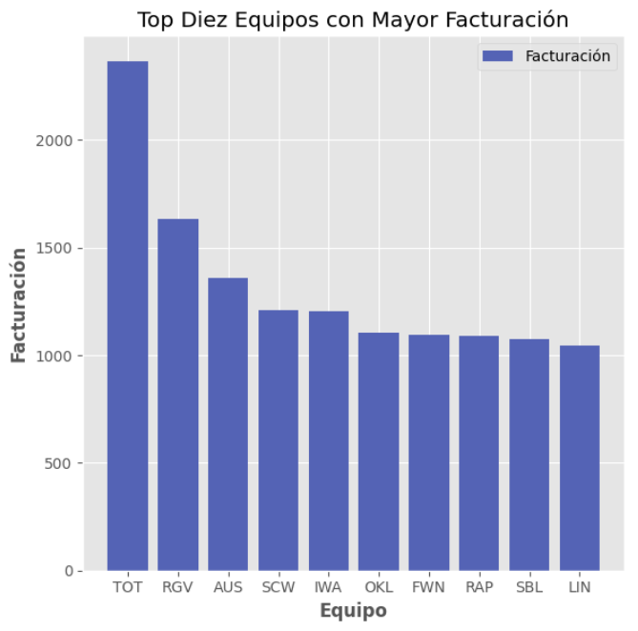
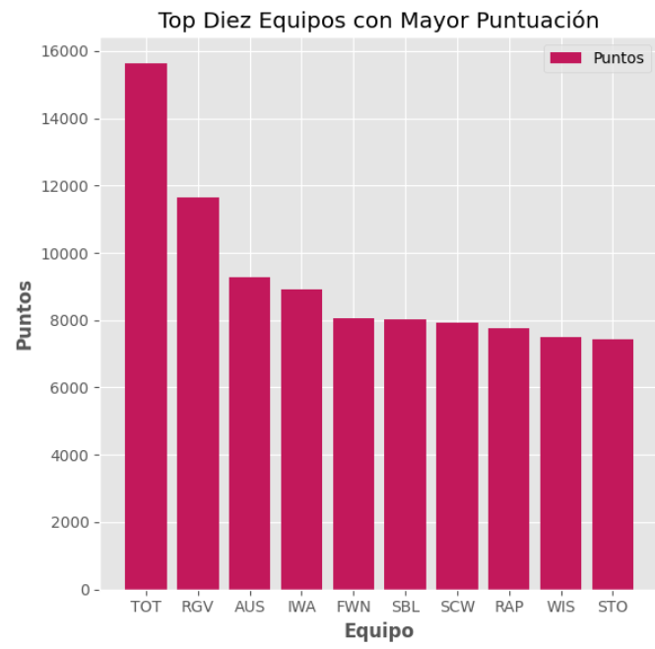
LOS EQUIPOS QUE INVIERTEN MÁS DINERO EN LA FACTURACIÓN DE SUS JUGADORES OBTIENEN MÁS PUNTOS DE ANOTACIÓN
Existe una correlación positiva entre la inversión en jugadores y el éxito en el campo, especialmente evidente en los equipos TOT, RGV y AUS, que presentan una relación más marcada. Sin embargo, el equipo WIS ocupa el noveno lugar en puntos sin estar en el top 10 de inversión en la facturación, lo que sugiere que no hay una relación causal directa entre ambas variables.

Slide 9
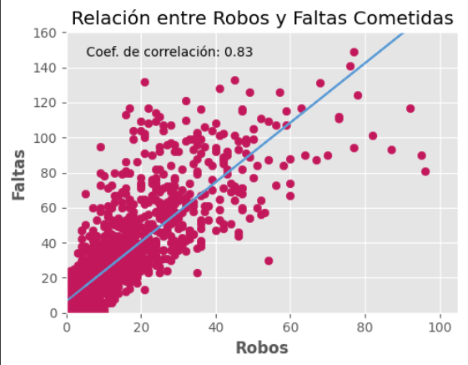
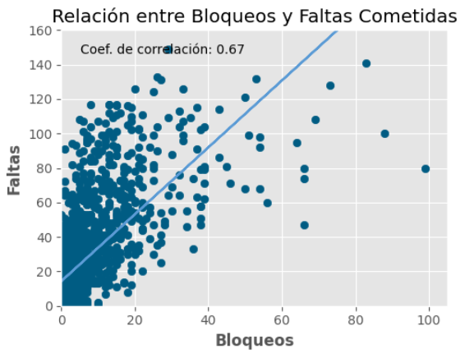
LOS JUGADORES CON MÁS ROBOS COMETEN MENOS FALTAS EN COMPARACIÓN CON AQUELLOS CON MÁS BLOQUEOS
En general, estos gráficos sugieren que existe una relación entre la cantidad de robos y bloqueos realizados por los jugadores y la cantidad de faltas cometidas.
Se concluye que los jugadores con más robos tienden a cometer más faltas ya que tiene una correlación de 0.83.

Slide 10
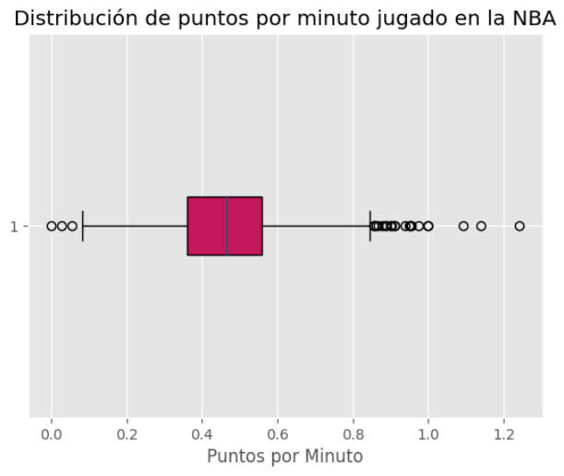
¿CUÁL ES LA DISTRIBUCIÓN DE PUNTOS POR MINUTOS JUGADOS EN LOS JUGADORES DE LA NBA?
Podemos observar que la mayoría de los jugadores tienen una puntuación por minuto entre 0 y 0.9, con algunos valores atípicos que anotan una cantidad significativa de puntos en un corto período de tiempo.

Slide 11
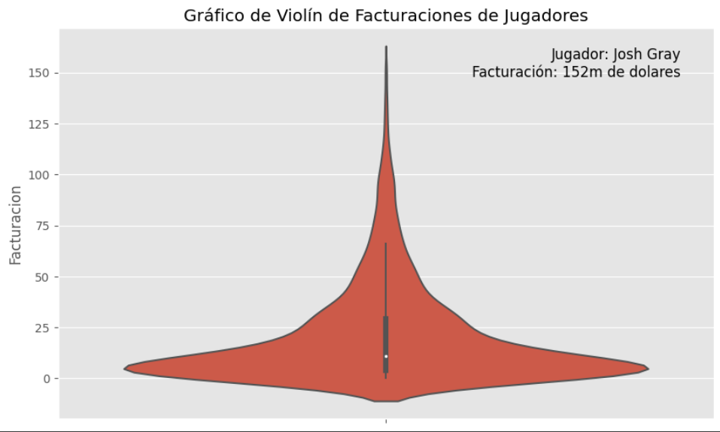
¿CUÁL ES EL JUGADOR CON MAYOR FACTURACIÓN?
Podemos observar en el gráfico la distribución de facturaciones de los jugadores, y la anotación en la esquina superior derecha destaca la información sobre el jugador con la mayor facturación en el conjunto de datos. Josh Gray con una facturación de 152m de dólares.

Slide 12
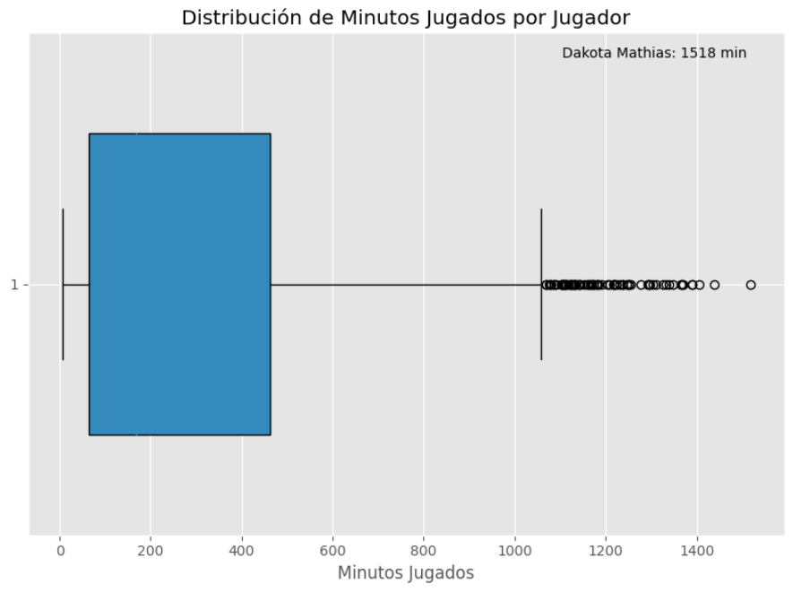
¿QUIEN HA JUGADO MAYOR CANTIDAD DE MINUTOS?
Este gráfico representa la distribución de los minutos jugados por los jugadores, y Dakota Mathias es el jugador con la mayor cantidad de minutos jugados (1518 minutos) en el conjunto de datos.

Slide 13
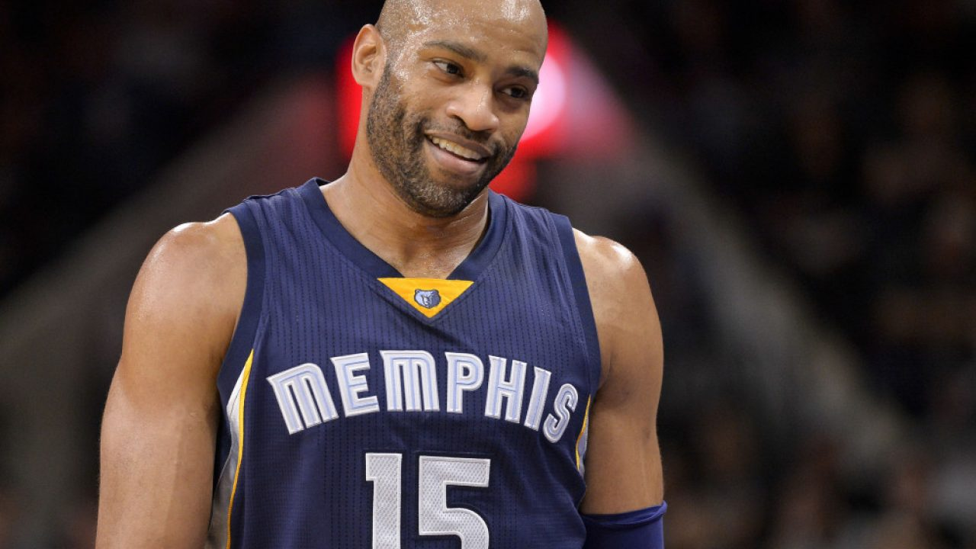

INSIGHT Y RECOMENDACIONES
La edad de los jugadores tiende a concentrarse en una franja más madura, con algunos casos excepcionales de jugadores más veteranos.
La presencia de una mayor proporción de jugadores mayores aumenta el riesgo de lesiones y puede afectar el rendimiento. Por tanto, es crucial implementar programas de prevención de lesiones y monitoreo médico regular para garantizar la salud y el óptimo rendimiento de los jugadores.

Slide 14
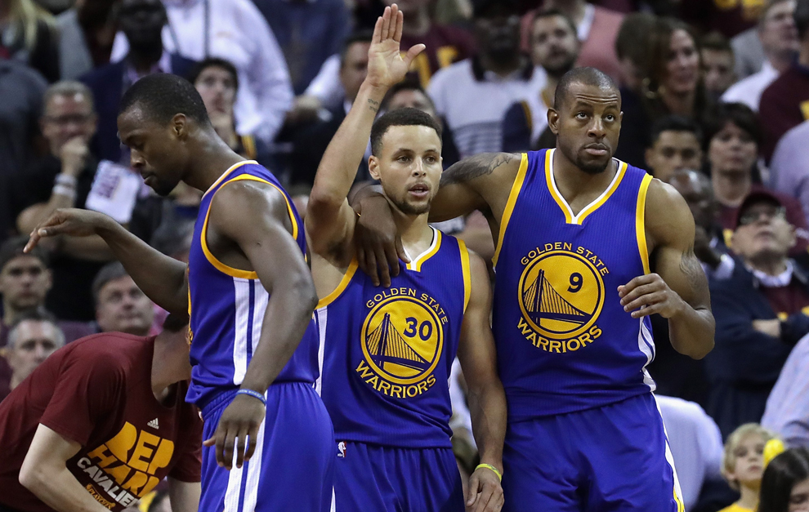
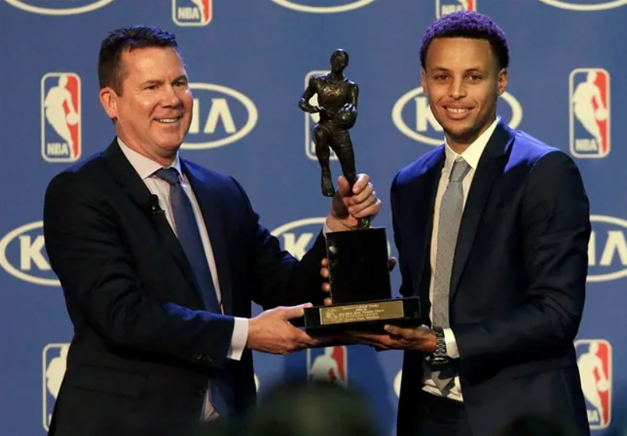
INSIGHT Y RECOMENDACIONES
Aunque la inversión en jugadores influye positivamente en los puntos anotados, otros aspectos como la estrategia y la química del equipo también son clave para el éxito de este.
El equipo debe realizar una gestión financiera adecuada para invertir en jugadores de calidad. Esto implica establecer un presupuesto que permita la contratación y retención de jugadores clave, manteniendo el equilibrio financiero del equipo.

Slide 15
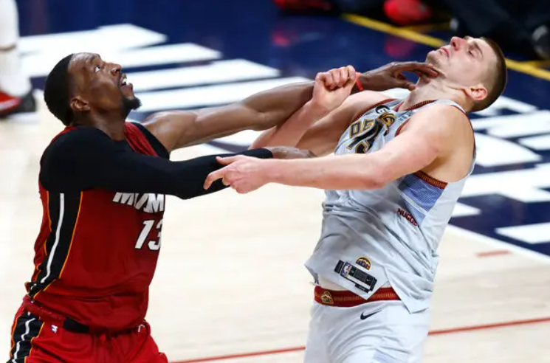
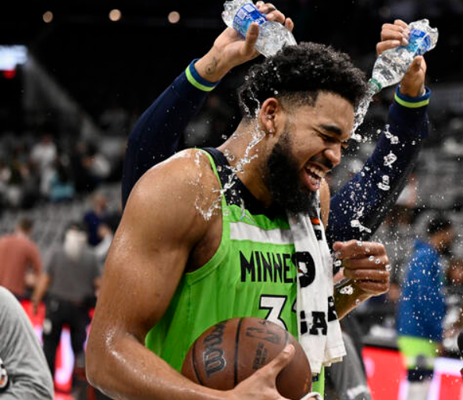
INSIGHT Y RECOMENDACIONES
El equipo debe encontrar un equilibrio entre generar jugadas defensivas y de robo con el fin de evitar faltas costosas que puedan afectar negativamente el rendimiento y el resultado del partido.
Trabajar en técnicas de robo, toma de decisiones defensivas y control de la agresividad para mantener un equilibrio entre generar jugadas defensivas y evitar faltas innecesarias.

Slide 16
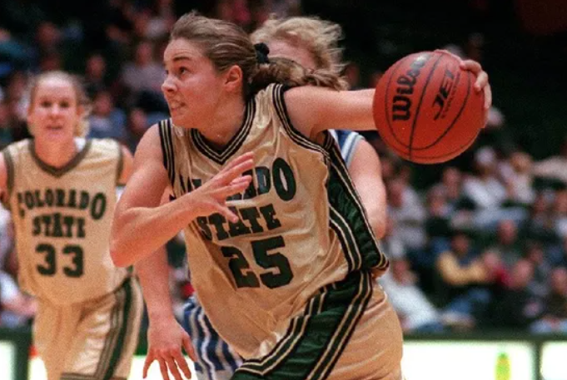
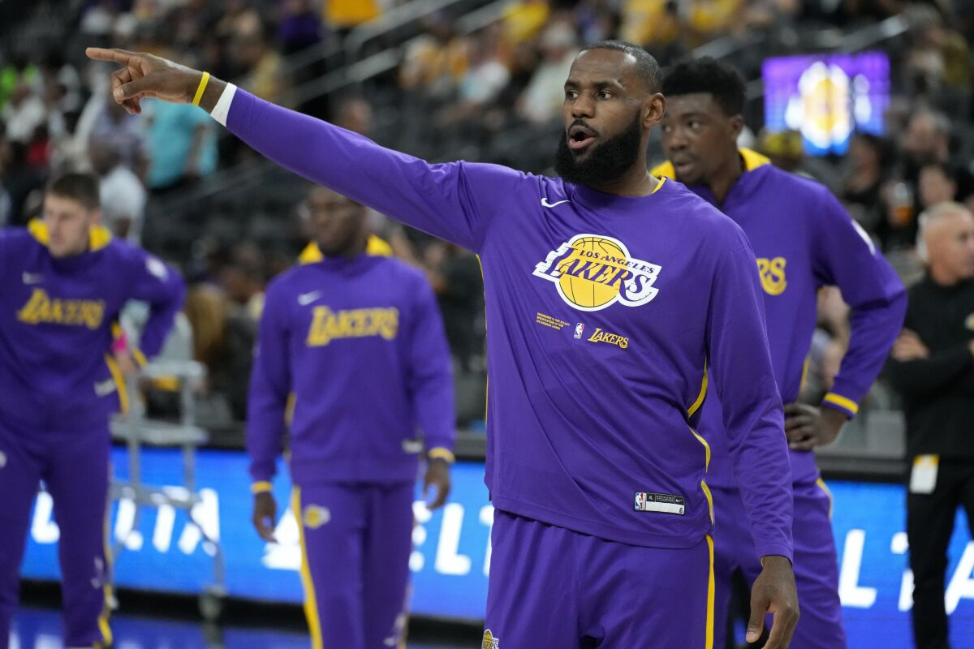
INSIGHT Y RECOMENDACIONES
Algunos jugadores anotan una cantidad significativa de puntos en un corto período de tiempo, lo que indica que tienen un rendimiento explosivo en términos de anotación durante los minutos que juegan.
Programa de desarrollo para jugadores con puntuaciones por minuto bajas. Esto implica trabajar en habilidades ofensivas, toma de decisiones, técnica de tiro y resistencia física, con el propósito de aumentar su rendimiento en términos de puntuación por minuto y su contribución en el aspecto ofensivo del juego.

Slide 17
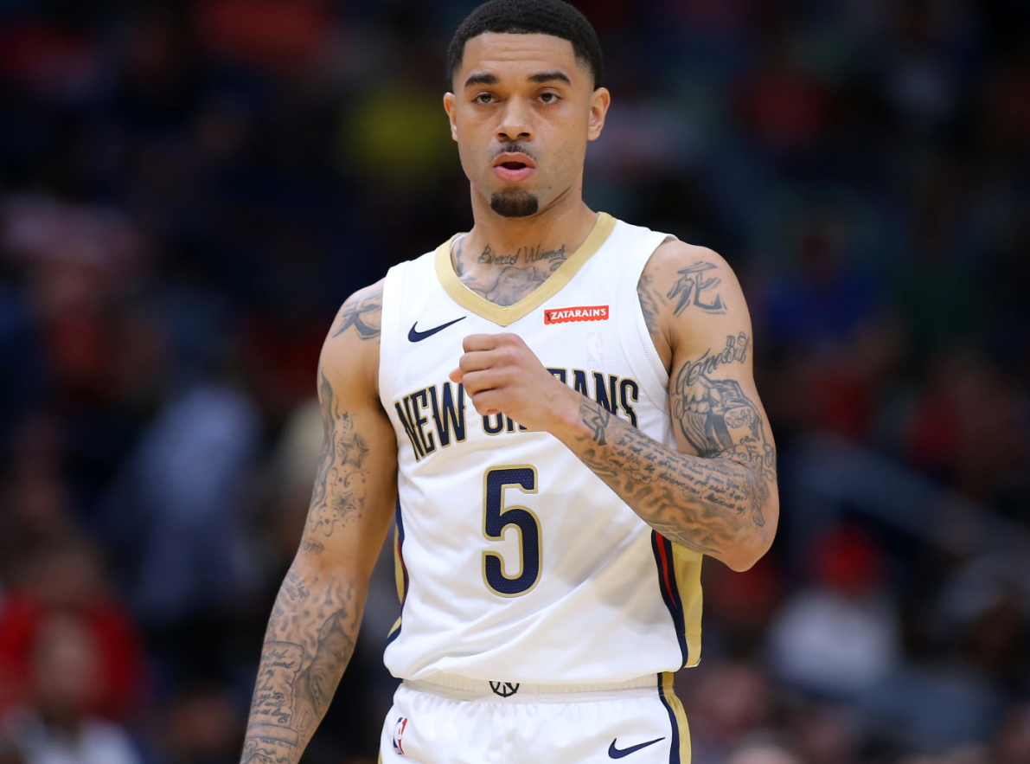

INSIGHT Y RECOMENDACIONES
Josh Gray es el jugador con la facturación más alta en ese conjunto de datos.
Explorar la posibilidad de establecer acuerdos de patrocinio con el jugador, lo que podría llevar a un mayor reconocimiento de marca y exposición. Esta asociación podría incluir campañas publicitarias, colaboraciones en redes sociales y participación en eventos promocionales.

Slide 18


INSIGHT Y RECOMENDACIONES
Dakota Mathias es el jugador con la mayor cantidad de minutos jugados (1518 minutos) en el conjunto de datos.
Mantener una comunicación constante con Dakota Mathias sobre su estado físico, emocional y mental es fundamental. Esto puede ayudar a tomar decisiones informadas sobre su participación en los juegos y garantizar que esté en las mejores condiciones para contribuir al éxito del equipo.

Slide 19
—GRACIAS !!
Este proyecto busca destacar la importancia de utilizar técnicas de análisis de datos para obtener una comprensión más profunda del juego y fomentar un enfoque informado hacia el rendimiento y la toma de decisiones en la NBA.

